Slide 1
De plaatsing van een maagsonde bij jonge kinderen Ervaringen van professionals en ouders vanuit focusgroep onderzoek
Ine Achten – PXL Zorginnovatie
Jo Vrancken – PXL Zorginnovatie

Slide 2
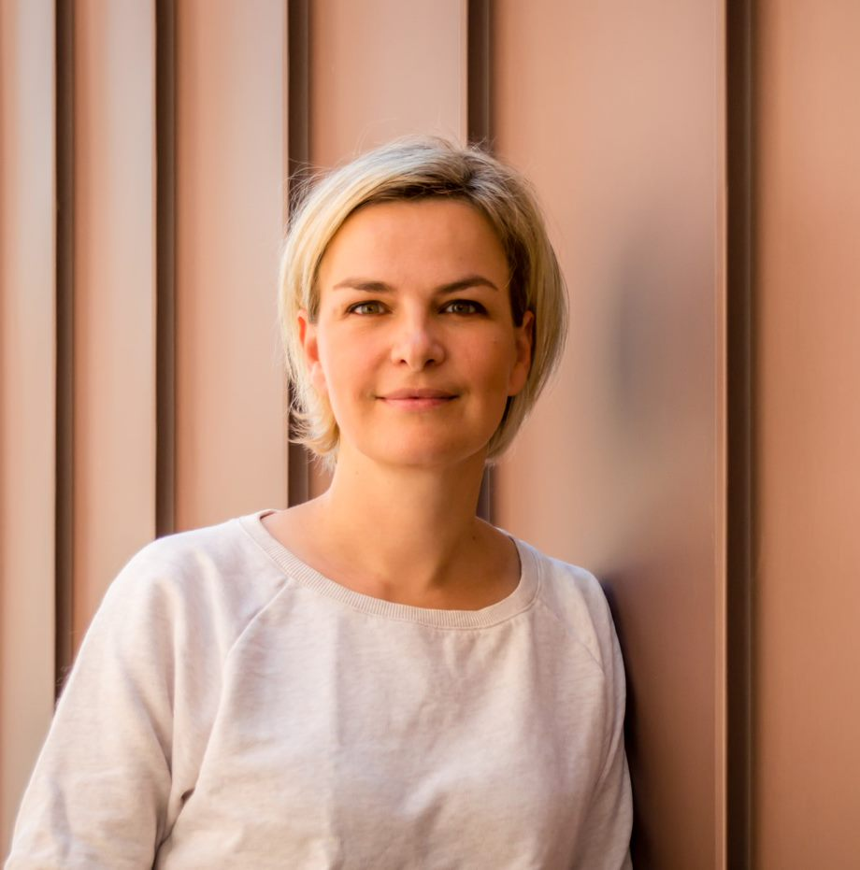
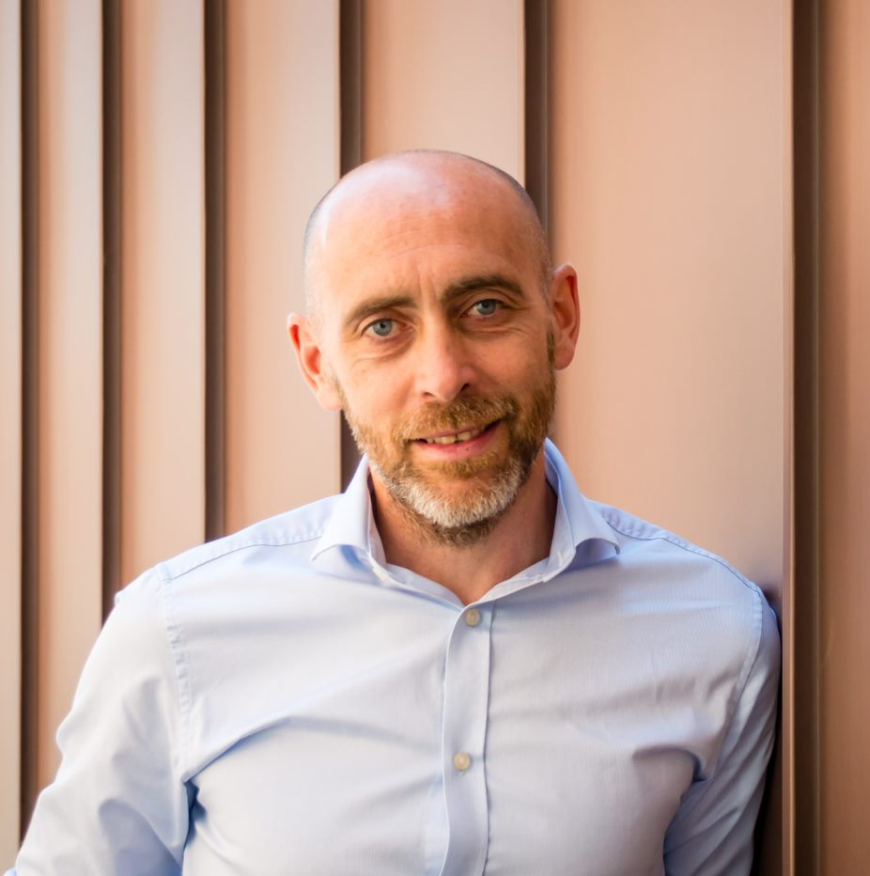

Slide 3
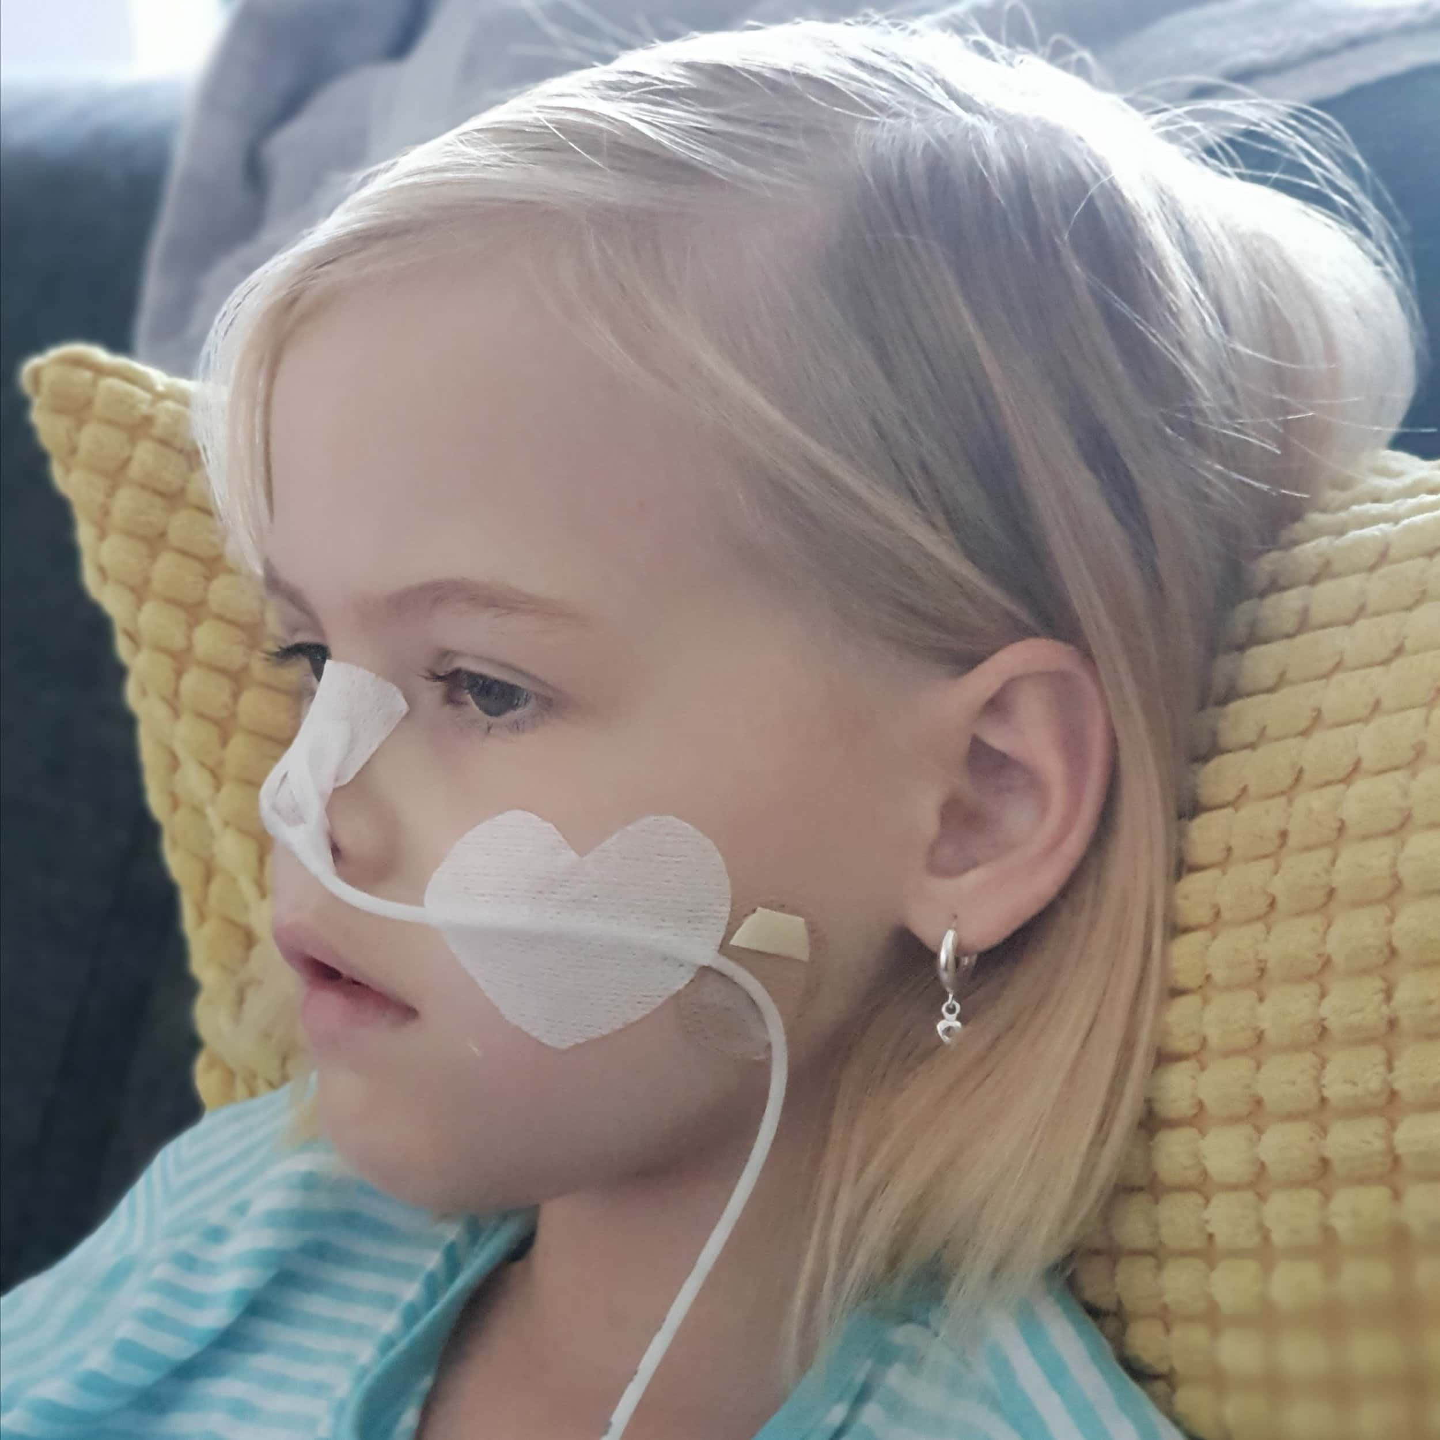
Onderzoeksvraag?
“Welke zijn de overtuigingen, de houding en de praktische overwegingen van zorgverleners en ouders in verband met de plaatsing van een nasogastrische sonde bij jonge kinderen?”
Kwalitatief onderzoek

Slide 4
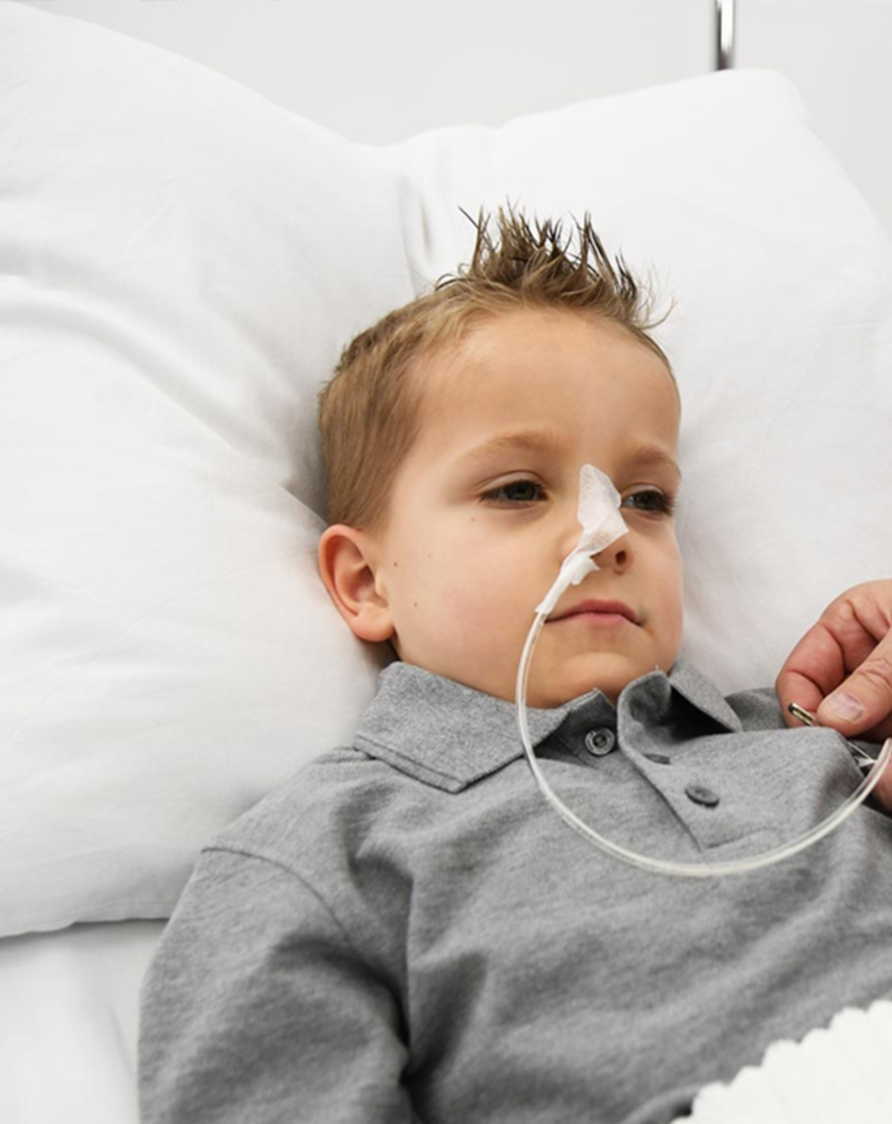
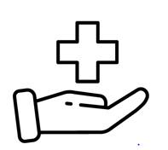
Doelstellingen
Exploreren van perspectief ouders en zorgverleners in relatie tot procedureel comfort bij MS plaatsing
Bewustwording creëren over de complexiteit van deze procedure
Aanbevelingen meegeven voor betrokken partijen

Slide 5
Methodologie
2 focusgroepen (juni 2022)
Goedkeuring ethische commissie (UHasselt)
Vrijuit spreken
Verrijkende groepsdiscussie(s)
Bewuste selectie van leden

Slide 6
Groep 1 | Groep 2
Pediater | Pediater
Kinderpsycholoog | Kinderpsycholoog
Hoofdverpleegkundige pediatrie | Hoofdverpleegkundige pediatrie
Pediatrisch verpleegkundige | Pediatrisch verpleegkunde en pediatrisch thuisverpleegkundige
Pediatrisch verpleegkundige | Student verpleegkunde (stage pediatrie)
Pediatrisch verpleegkundige
Moeder 4-meisje dat recent maagsonde plaatsing onderging | Moeder van een 4-jarige jongen die recent een maagsonde plaatsing onderging
PROSA-teamlid | PROSA-teamlid
2 onderzoekers PXL | 2 onderzoekers PXL

Slide 7
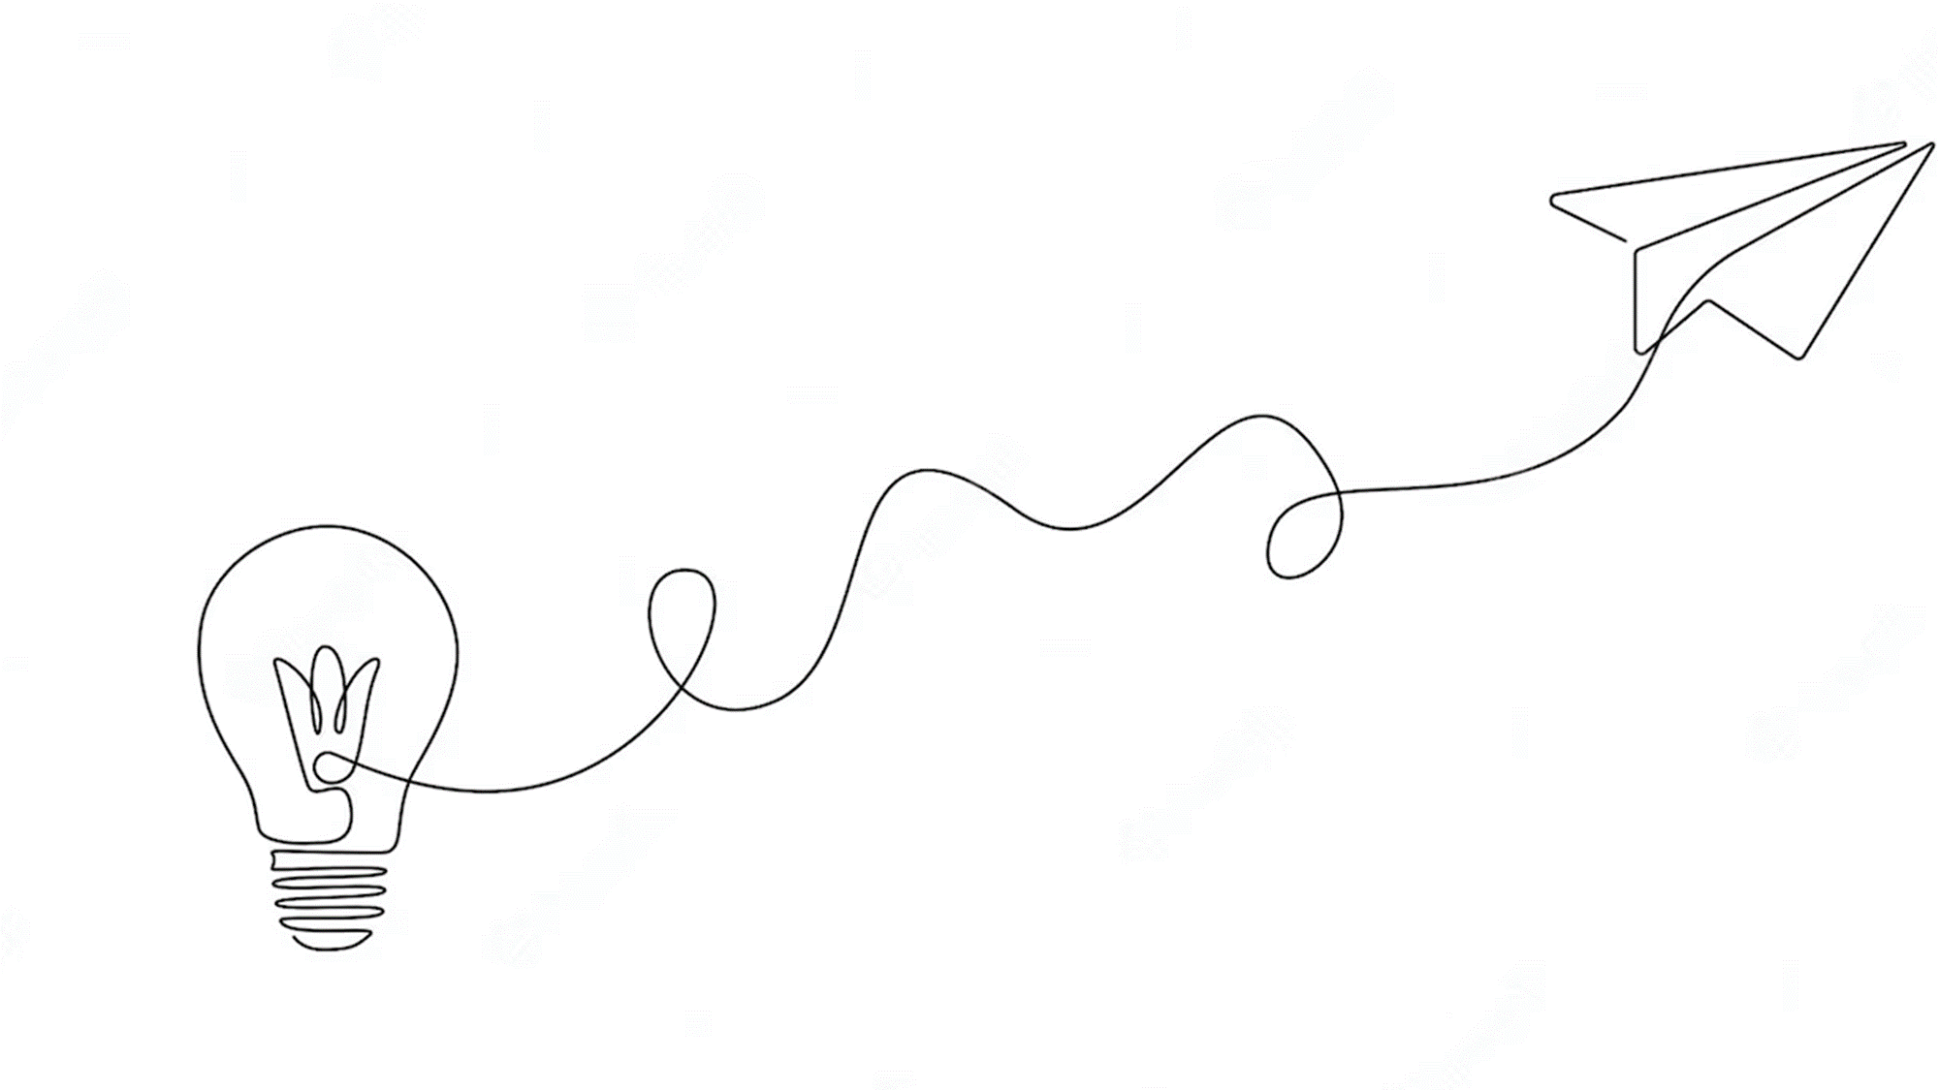
Vragen om in jullie achterhoofd te houden tijdens de presentatie….
Zijn er nog praktische zaken waar rekening mee moet gehouden moeten bij de plaatsen van een MS, die nu niet aan bod zijn gekomen?
Merken jullie nog andere zaken op in jullie dagdagelijkse praktijk? Tegenstrijdigheden?
Hebben jullie nog aanvullingen op de thema’s die de focusgroepen naar voren brachten?

Slide 8
Resultaten

Slide 9
Citaat van een PROSA-teamlid
“De plaatsing van een maagsonde is een vaak uitgevoerde procedure en is één van de meest pijnlijke en meest vervelende procedures omdat het in de neus is, één van de meest gevoelige regio’s van het lichaam. In vergelijking met een infuus plaatsing is er minder controle over pijnsensatie. Een eerste ervaring voor een kind is cruciaal.”

Slide 10
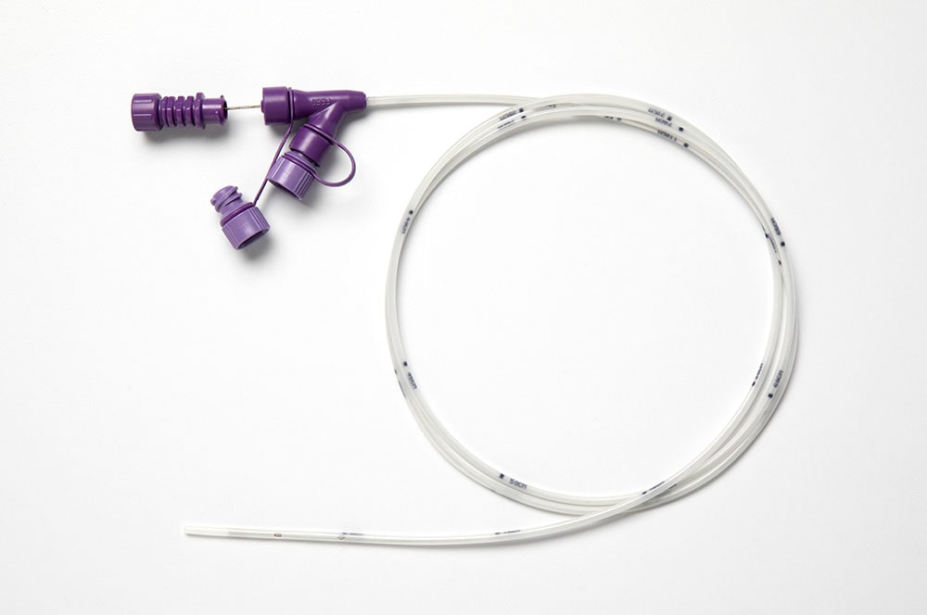
Citaat van een verpleegkundige
“Het is aan te raden dat verpleegkundigen zelf eens een MS plaatsing ondergaan om bekend te geraken met de sensaties: moeilijk om te ademen, moeilijk om te slikken en het gevoel dat er iets vast zit in de keel.”
Notes:
In enkele van de deelnemende ziekenhuizen worden geregeld procedures op elkaar uitgetest zoals het plaatsen van een perifeer infuus of het plaatsen van een maagsonde.

Slide 11
Thema 1: Hoe beleven participanten de MS plaatsing?
Emotioneel zeer stresserende procedure
Geplaatste sonde geeft idee dat je kind echt ‘ziek’ is
Sonde is minder 'elegant' dan een infuus
Willen snel de sonde erin zodat ze sneller naar huis kunnen
Verpleegkundigen moeten zich bewust zijn dat:
Ouders weten dat dit moeilijke procedure is voor verpleegkundigen
hun aanpak best niet bespreken in bijzijn van ouder/kind
Wachttijd verhoogt stresslevels enorm!
Stress bij verpleegkundige wordt aangevoeld door ouder en kind
Ouders het aanvoelen als verpleegkundigen procedure niet beheersen
Ze best geen vragen stellen aan gestresseerde ouders
Notes:
Wachttijd wanneer je niet weet waarop je aan het wachten bent. Vb. we gaan de procedure zo meteen starten. Dan volgt er een wachttijd van meer dan 15’. Waarom is dat? Ouders krijgen vaak geen info waarom ze wachten en allerlei ideeën ontstaan dan bij ouders.
Vkn die procedure niet beheersen vb. een vk van een andere afdeling die wordt ingeschakeld om hulp te bieden

Slide 12
Thema 2A. Procedurele voorbereiding - informatie
Stress niveau van ouder en kind ‘scannen’
Wat weten ouder en kind al?
Info kind
Waarom de MS nodig is
Taalgebruik vb. slangetje
Voordoen op teddybeer: geeft realistisch beeld
Autonomie geven: vb. keuze van neusgat
Info ouders
Ouders zijn soms overmand door info van arts en durven geen bijkomende info vragen
Wat is de rol van ouder tijdens plaatsing? Goede instructies nodig – een script
Script over gebruik van N2O en over plaatsing sonde zelf
N2O: ballon opblazen
MS: gekookte spaghetti

Slide 13
Citaat van een ouder, een hoofdverpleegkundige en een PROSA-teamlid
“Wanneer ouders en verpleegkundigen minder empowered, minder mondig of angstig zijn om bijkomende comfortmaatregelen aan te vragen, dan worden deze maatregelen vaak niet toegepast of ingezet.”

Slide 14
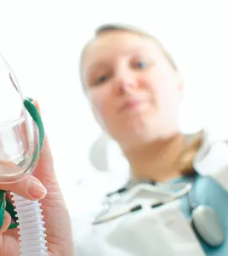
Thema 2B. Procedurele voorbereiding – materiaal/medicatie
Alle materiaal uit gezichtsveld als kind/ouder binnenkomen
Linisol (0,3ml) of Midazolam via verstuiver
Kan prikkelend gevoel geven in de neus
Mogelijk moeilijkheden bij ‘slikken’
Snoepje kan smaak van linisol neutraliseren
Xylocaïne gel
Kind krijgt speciale opdracht: met vinger in pot gel, dan neusgat zelf verdoven ‘neuspeuteren’
Kalinox
Ja, tot kind goed ‘suf’ is, dan masker roteren of verwijderen
5’ kalinox appliceren
Geen kalinox ter beschikking hebben is een barrière

Slide 15
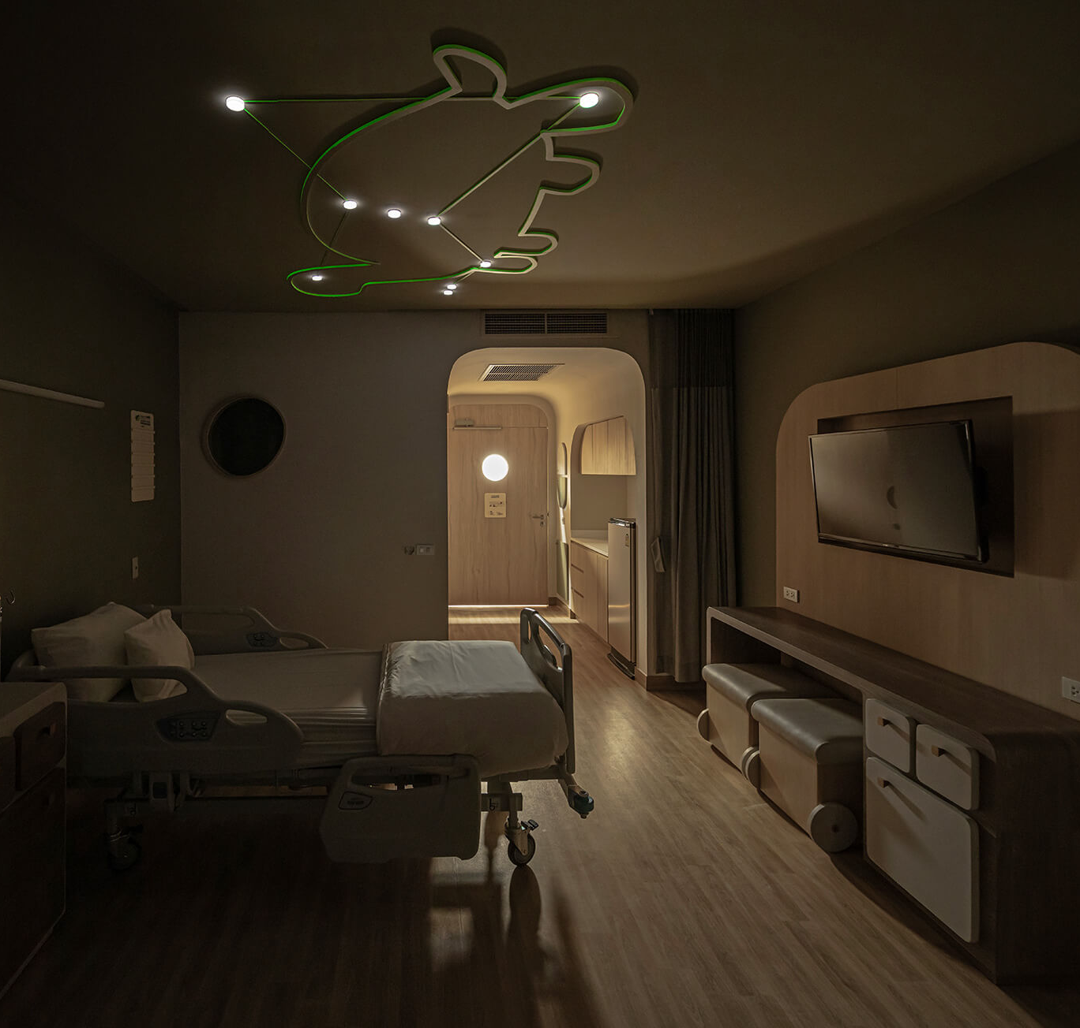
Thema 3 Infrastructuur interventielokaal
Gedimde lichten – minder sensorische prikkeling
Wat en wie er niet moet zijn, uit de kamer halen
Geen storingen toelaten
Naam: niet ‘priklokaal’

Slide 16
Thema 4A. Organisatorische aspecten - Indicaties
Is de plaatsing echt nodig?
Orale Rehydratatie Solution (ORS) even effectief?
Tegenwoordig vaker MS dan perifeer infuus
Ph-metrie
Rehydratatie (vb. RSV, gastro-enteritis, …)
Voedselopname (ondergewicht)
Zelden acuut vereist
Dus best plannen in de loop van de dag (niet ‘s nachts)
Voldoende personeel op afdeling (shift-overlap)
Notes:
Tegenwoordig vaker sonde, is volgens FG leden gebonden aan een tijdsgeest.

Slide 17
Thema 4B. Organisatorische aspecten - Personeel
Uitvoeren als er voldoende personeel is (shiftwissel)
Ervaren ‘problemen’ in de uitvoering
Vaak willen verpleegkundigen het toch snel doen om volgende collega te ontlasten
Extra verpleegkundigen van andere afdelingen zijn niet altijd bekend met bestaande manier van werken
Gestresseerde ouder/kind
Nood aan protocol of adviezen inzake de plaatsing, voor alle professionals
Waar PROSA-team is, is er soms vooroordeel van niet PROSA-teamleden (wij zijn niet zo goed)
Uitvoeren op afdeling pediatrie, niet op spoedgevallen
Vaak geen pediatrisch geschoolde teamleden waardoor soms stress wanneer men deze handeling doet
Pediatrisch verpleegkundigen met pediatrische mindset
Ervaring in connecteren met kinderen
Ervaring met farmacologische en non-farmacologische opties
Idealiter: 2 verpleegkundigen, 1 vpk doet MS plaatsing, 1 vpk doet Kalinox en uitleg

Slide 18
Citaat van een ouder…
‘De kalmte waarmee een verpleegkundige uitleg geeft is essentieel en verpleegkundigen zouden niet openlijk hun aanpak moeten overleggen tegen elkaar in het bijzijn van het kind. Ouders moeten heldere instructies krijgen.’

Slide 19
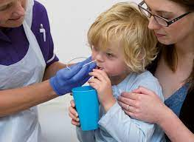
Thema 5A: Procedure zelf - Positionering
Kind laten kiezen (controle geven)
Indien de eerste keer, dan sturen want ze hebben nog geen idee wat werkt
Vaak is op de schoot van ouder met gezicht naar voor makkelijk
Kind mag hand op handen van verpleegkundige leggen en mee helpen
Ouder rol geven vb. ademhalingstechniek laten voordoen
Citaat van een PROSA-teamlid
“Tegenwoordig worden heel wat procedures uitgevoerd op de schoot van de ouder, eerder dan op de onderzoekstafel. Deze methode vergt wel training van de zorgverlener.”

Slide 20
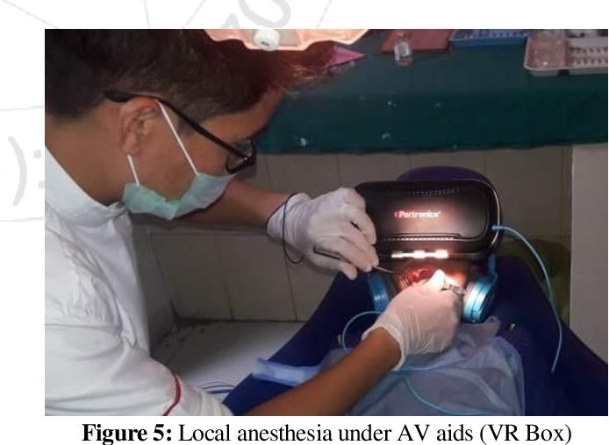
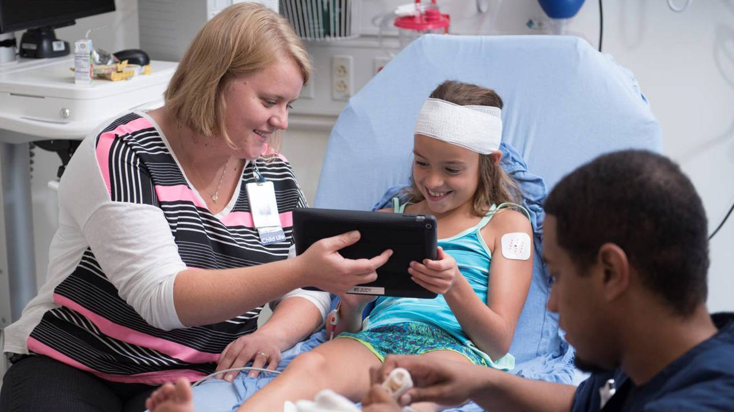
Thema 5B: Afleiding
Ja, inzetten!
iPad
TV-scherm met projectie
Mobiel statief met scherm
Filmpjes of spelletjes, leeftijdsgeschikt
VR
Nog verder te exploreren
Op zich inzetbaar
Doch vaak te grote bril, kind gaat bewegen, geen interactie met kind
Notes:
Laten slikken bij VR is niet evident want weinig contact

Slide 21
Thema 5C. Procedure zelf - Materiaal
Koude maagsonde (vanuit diepvries)
Koude verdooft
Sonde is beter manipuleerbaar
Verwarmde maagsonde (warm badje)
Minder ‘hinder’ ter hoogte van neus en keel
Microsonde met geleider is minder hinderlijk, maar geleider moet wel nog worden uitgetrokken
Sonde bevochtigen met gel of NaCl 0,9%

Slide 22
Thema 5D: Procedure zelf - Acties
Sonde recht vooruit plaatsen, niet omhoog gericht
Omhoog richten geeft pijn in neusschelp
Gebruik van een script kan helpen bij jonge kinderen
Vb. woestijn, zandkorrel kriebelt, drinken om sonde door te slikken, …
Slikken tijdens plaatsen (met tutje of water)
Goed uitleggen wat je wil dat kind doet en dit ook voordoen, ook ouder hierin stimuleren
Doorwerken en niet treuzelen

Slide 23
Citaat van een pediater
“We zeggen vaak dat we snel een maagsonde gaan plaatsen, maar als ik nu nadenk over de plaatsing en als ik de ervaringen van de groep beluister, dan …. (geluiden en gelaatsuitdrukking van aversie)…”

Slide 24
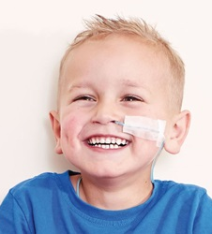
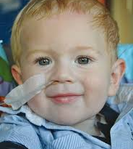
Thema 6: Na de procedure
Gevoelens uiten na plaatsing, ervaring delen
Kind was heel erg flink (altijd)
Fixatie is niet eenvoudig
Mepitact en fixomul
Steristrips (vrij duur)
Achter het oor door en dan op de rug (geen visuele prikkel, niet aan trekken)
Lijmresten wegdoen met doekjes

Slide 25
Thema 7: Educatie – skills – techniek
Bewustwording omtrent procedureel comfort neemt toe
Ook mindshift bij artsen
Groeiende bekendheid over comfortmaatregelen (Emla, Buzzy, VR, …)
Verpleegkundigen moeten getraind worden in procedureel comfort
Verpleegkundigen moeten stress levels scannen en erop inspelen
Verpleegkundigen moeten degelijke uitleg kunnen geven op niveau
Scripts en procedures kunnen helpen om eenieders emoties te reguleren
Kinderen zelf (en ouder) een rol geven
Taalgebruik is essentieel
Technische aspecten van de MS plaatsing moeten perfect beheerst zijn

Slide 26
Concluderend
MS plaatsing is erg stresserend en pijnlijk. Is de procedure echt nodig?
Een aanpak op maat van het individuele kind
Planning en voorbereiding is essentieel
Debriefing
Blijvende educatie voor zorgteams inzake comfortzorg

Slide 27
Input vanuit jullie!
Heel graag! ☺

Slide 28
Contacteer ons via
Jo.vrancken@pxl.be
Ine.achten@pxl.be

